Slide 1


Hybrid Mobile App Development
Creating Firebase Project

Slide 2


Firebase
Descrição
Esse é um passo a passo para criarmos um projeto firebase do zero, que usaremos para integrar aos nossos Apps.
Agora usaremos a SDK mobile para fazer a integração, então a configuração do projeto firebase será um pouco diferente

Slide 3
Firebase
Passo 1
Criar/acessar uma conta google, e entrar no console do Firebase, e então clicar em criar um novo projeto https://console.firebase.google.com/

Slide 4
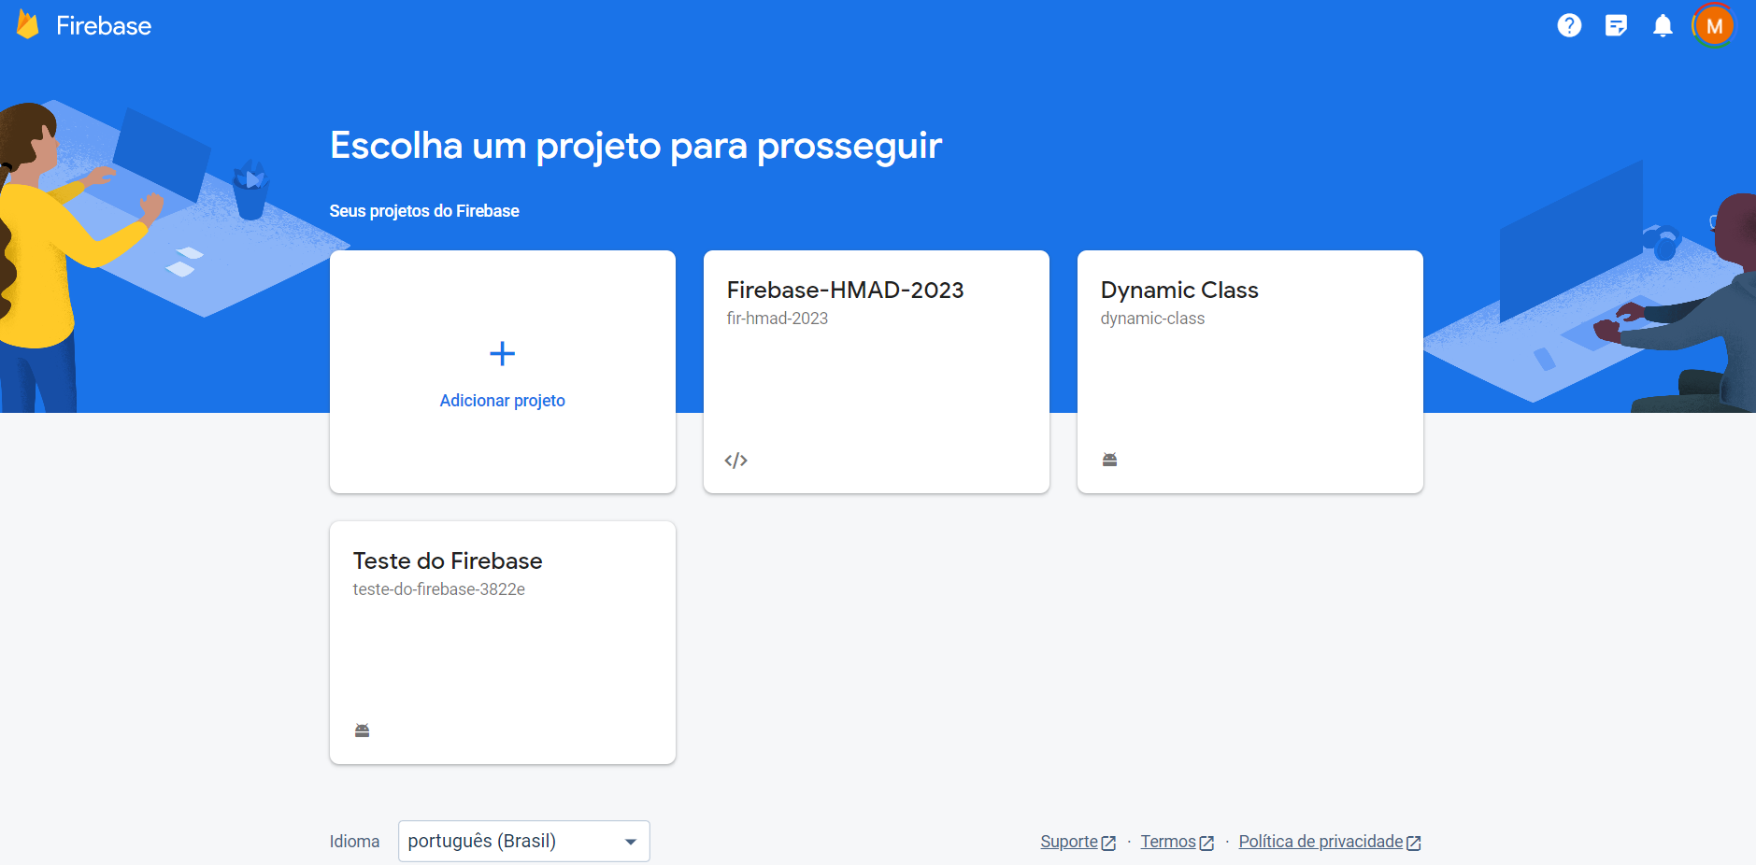
Firebase

Slide 5
Firebase
Passo 2
Criar um nome para o seu projeto Selecionar o uso de google analytics Utilizar a default account do firebase

Slide 6
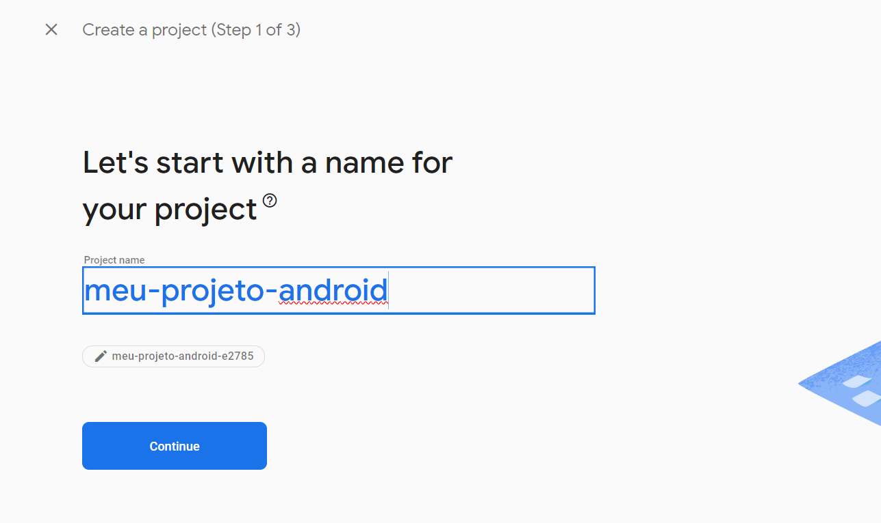
Firebase
v

Slide 7
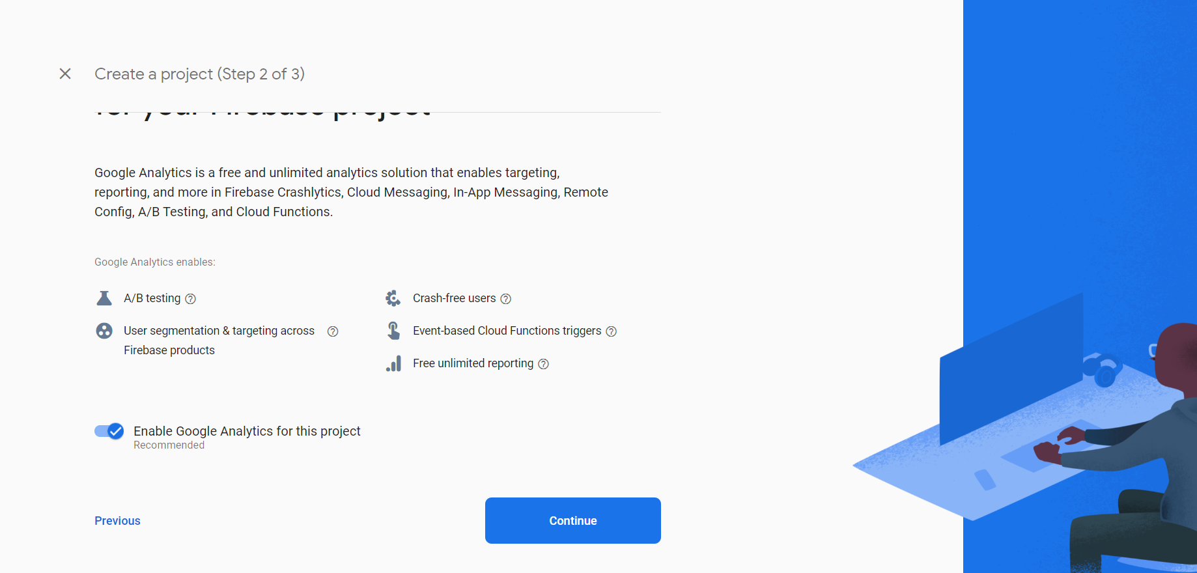
Firebase

Slide 8
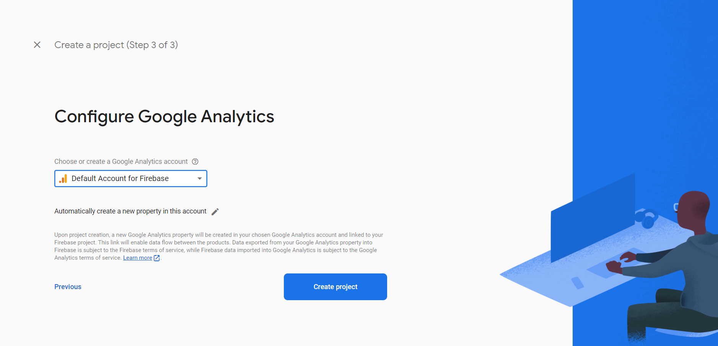
Firebase

Slide 9
Firebase
Passo 3 - Adicionar um projeto Android
Agora iremos adicionar um projeto Android ao nosso novo projeto firebase

Slide 10
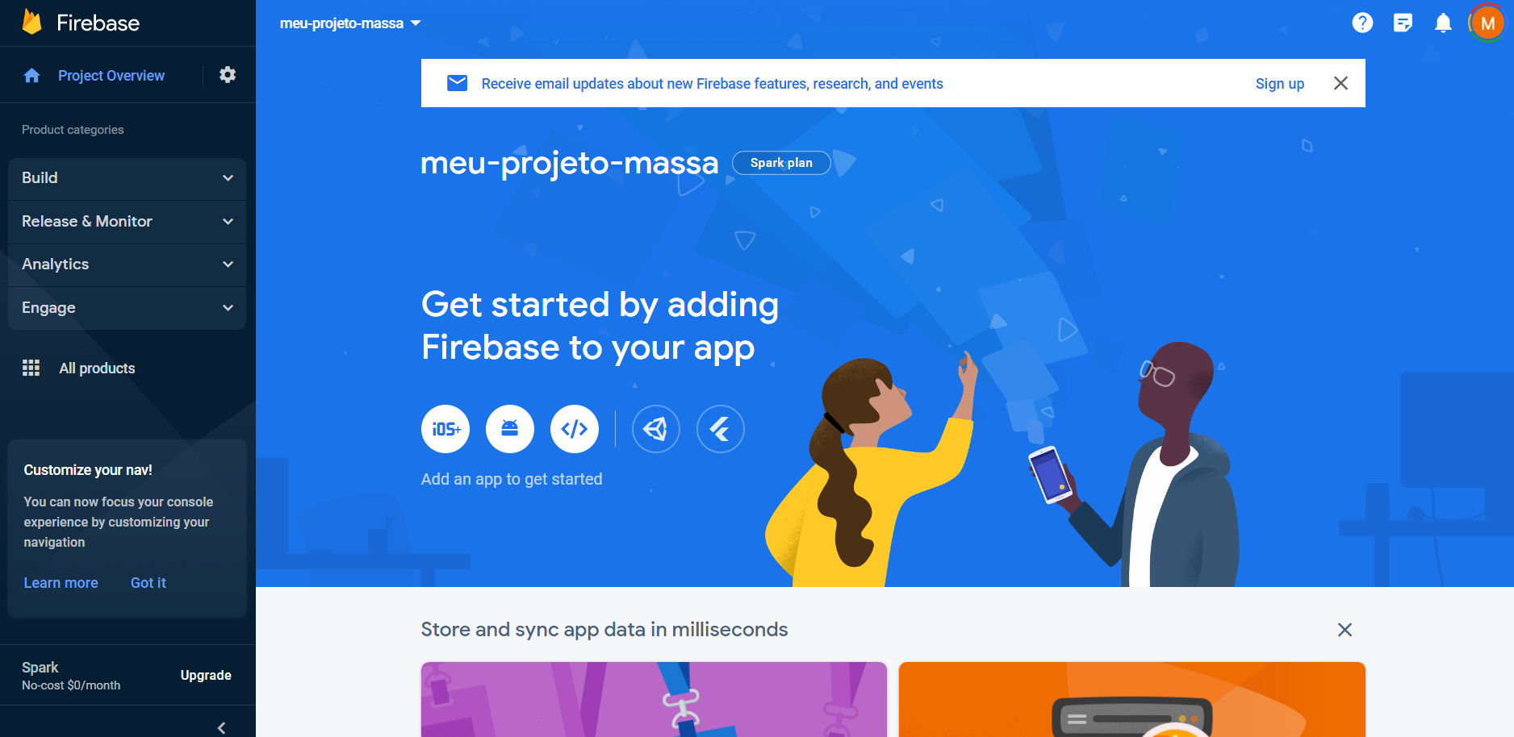
Firebase

Slide 11
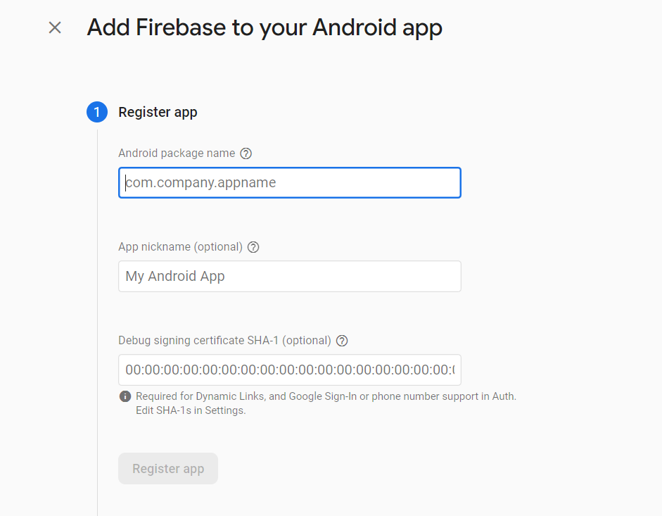
Firebase

Slide 12
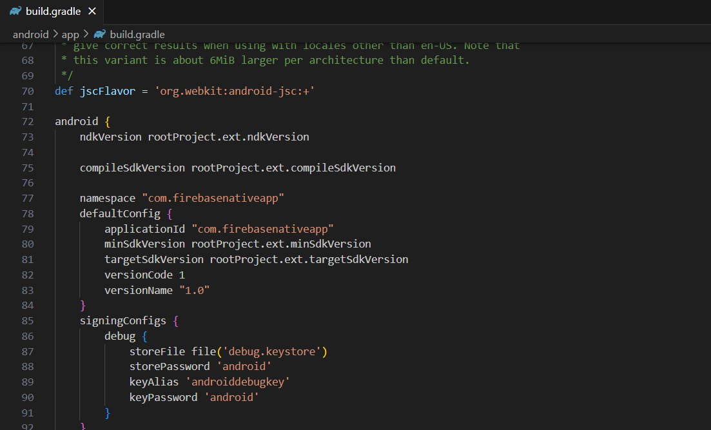
Firebase

Slide 13
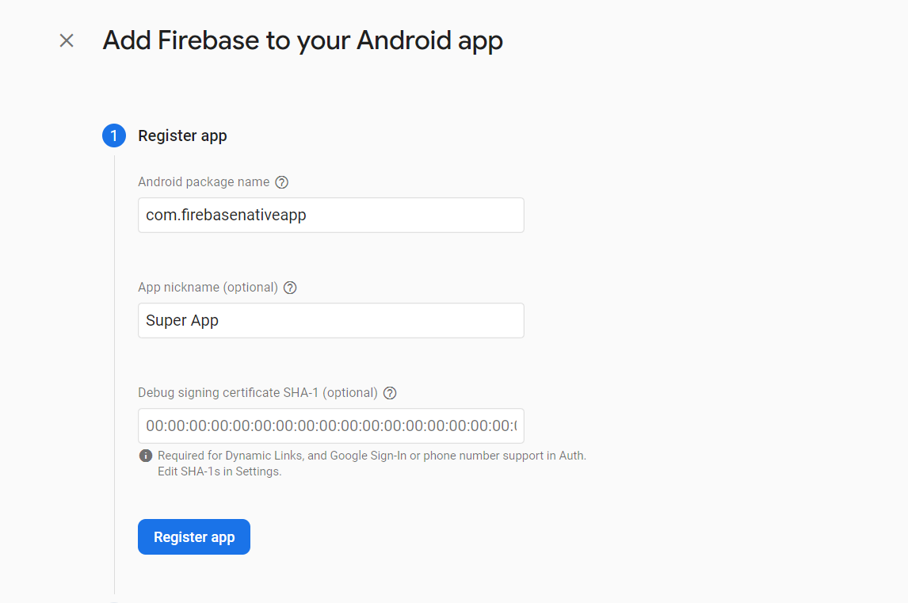
Firebase

Slide 14
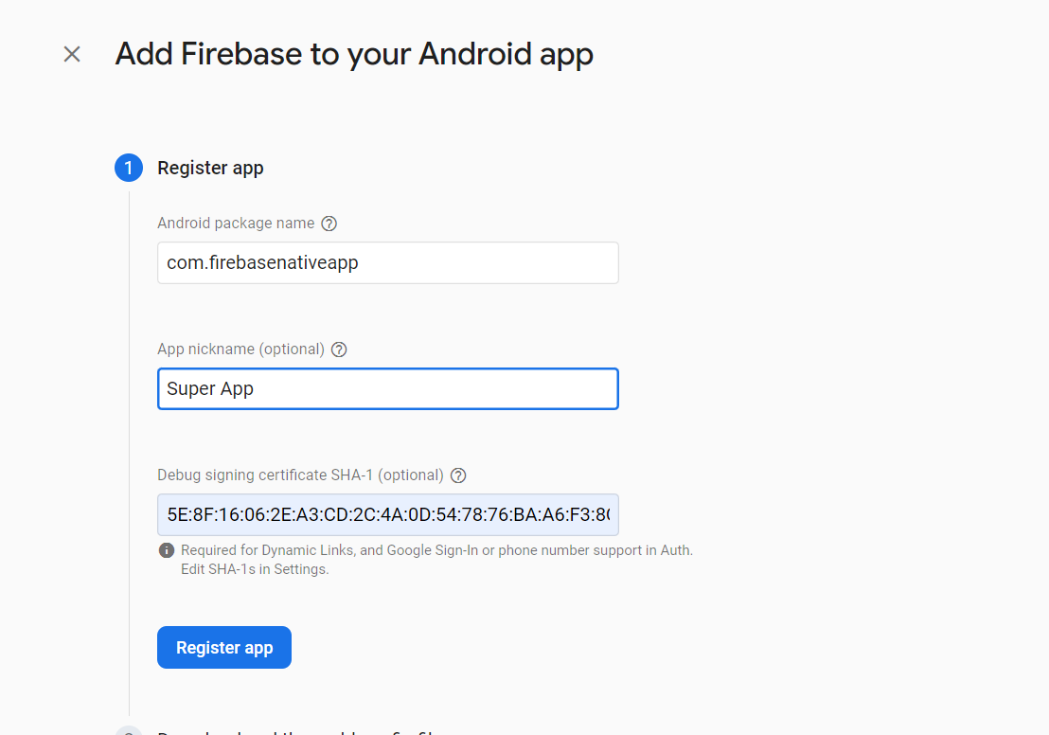
Firebase

Slide 15
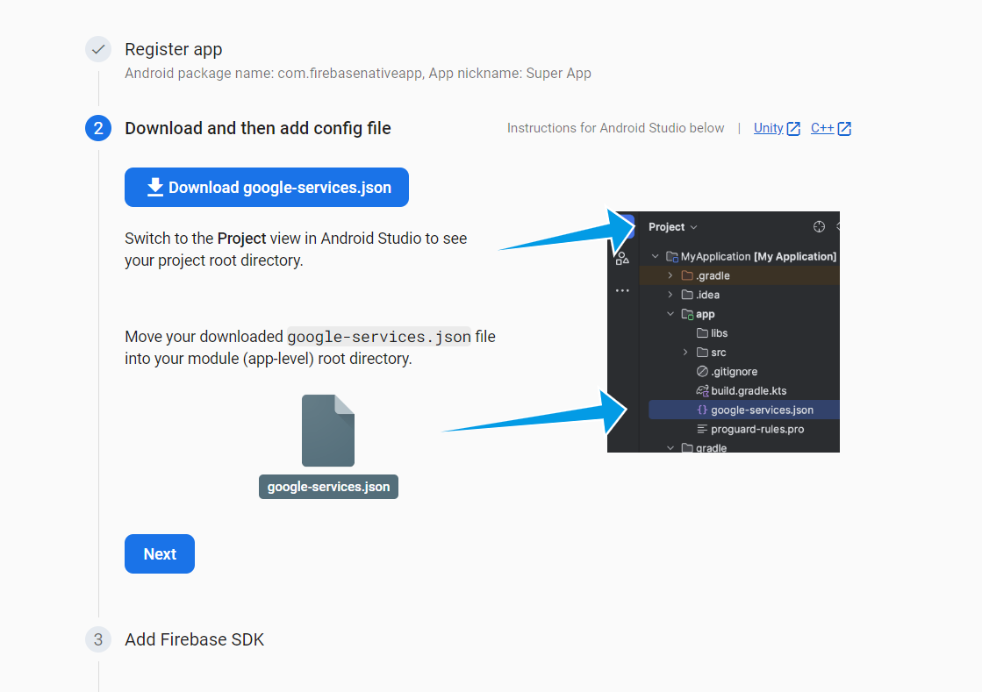
Firebase

Slide 16
Firebase
Passo 4 - Criando o Realtime Database
Criar o Realtime Database, que será a primeira ferramenta do Firebase que iremos utilizar

Slide 17
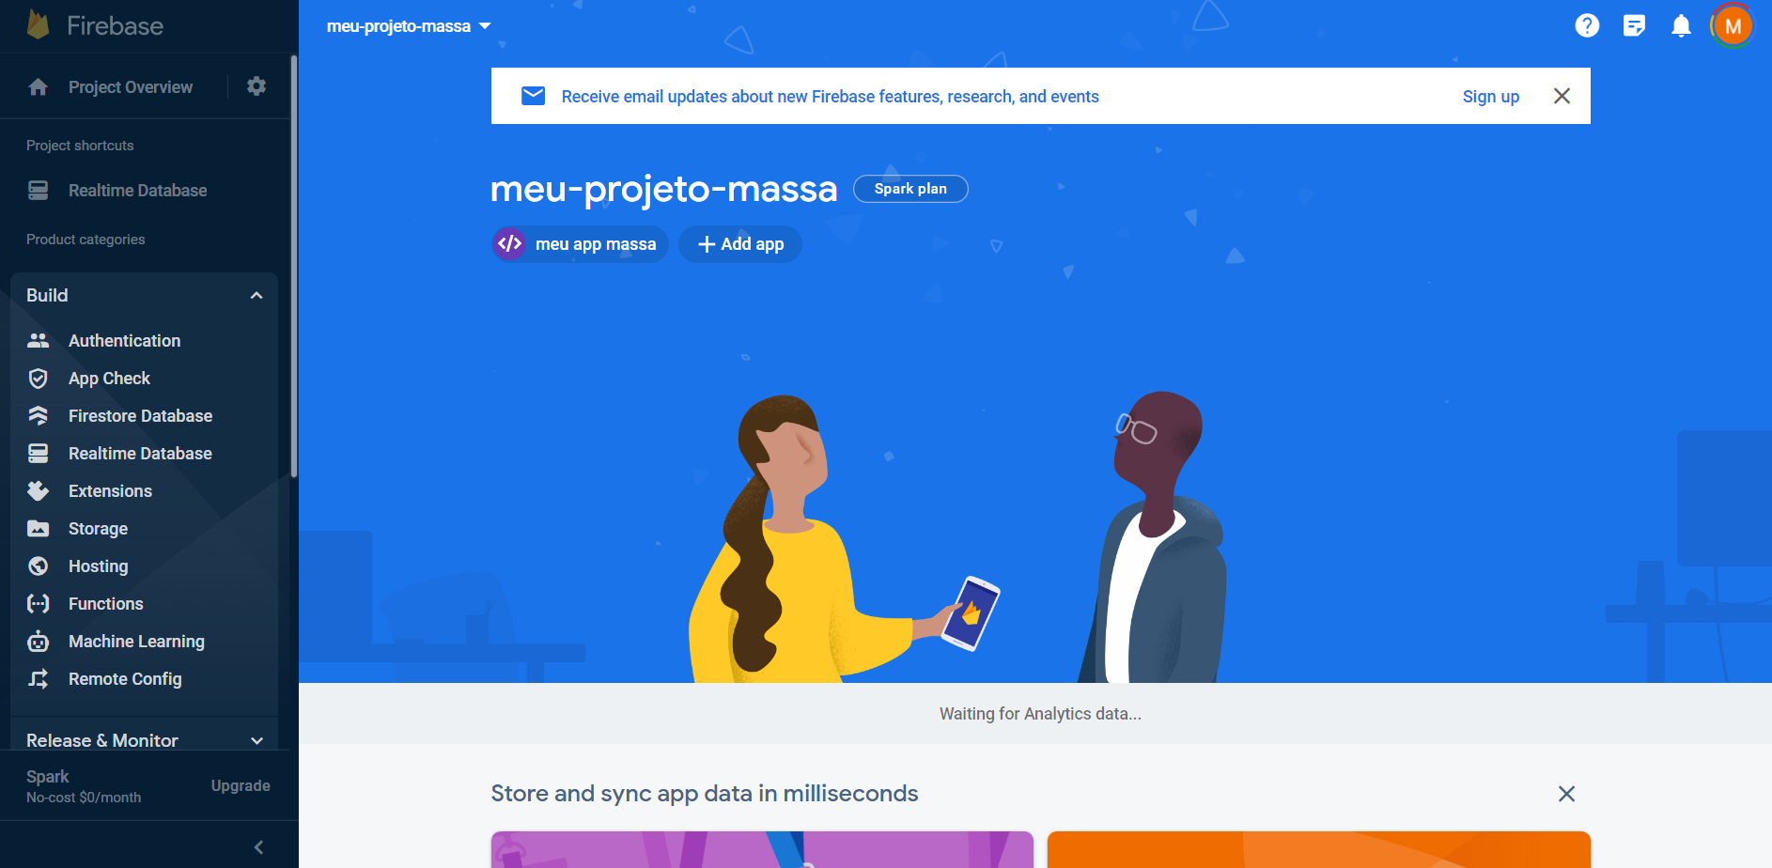
Firebase

Slide 18
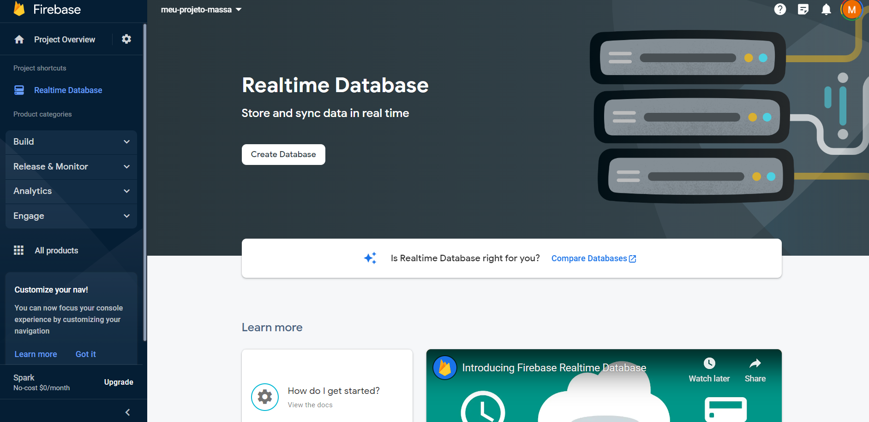
Firebase

Slide 19
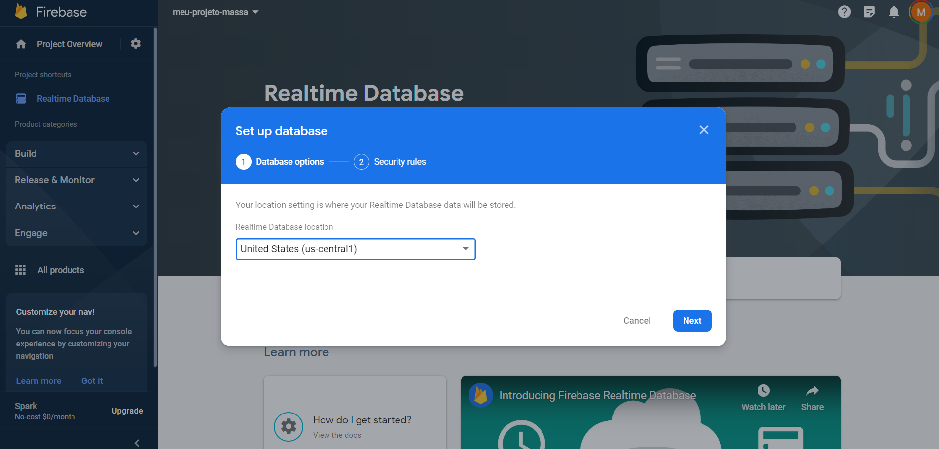
Firebase

Slide 20
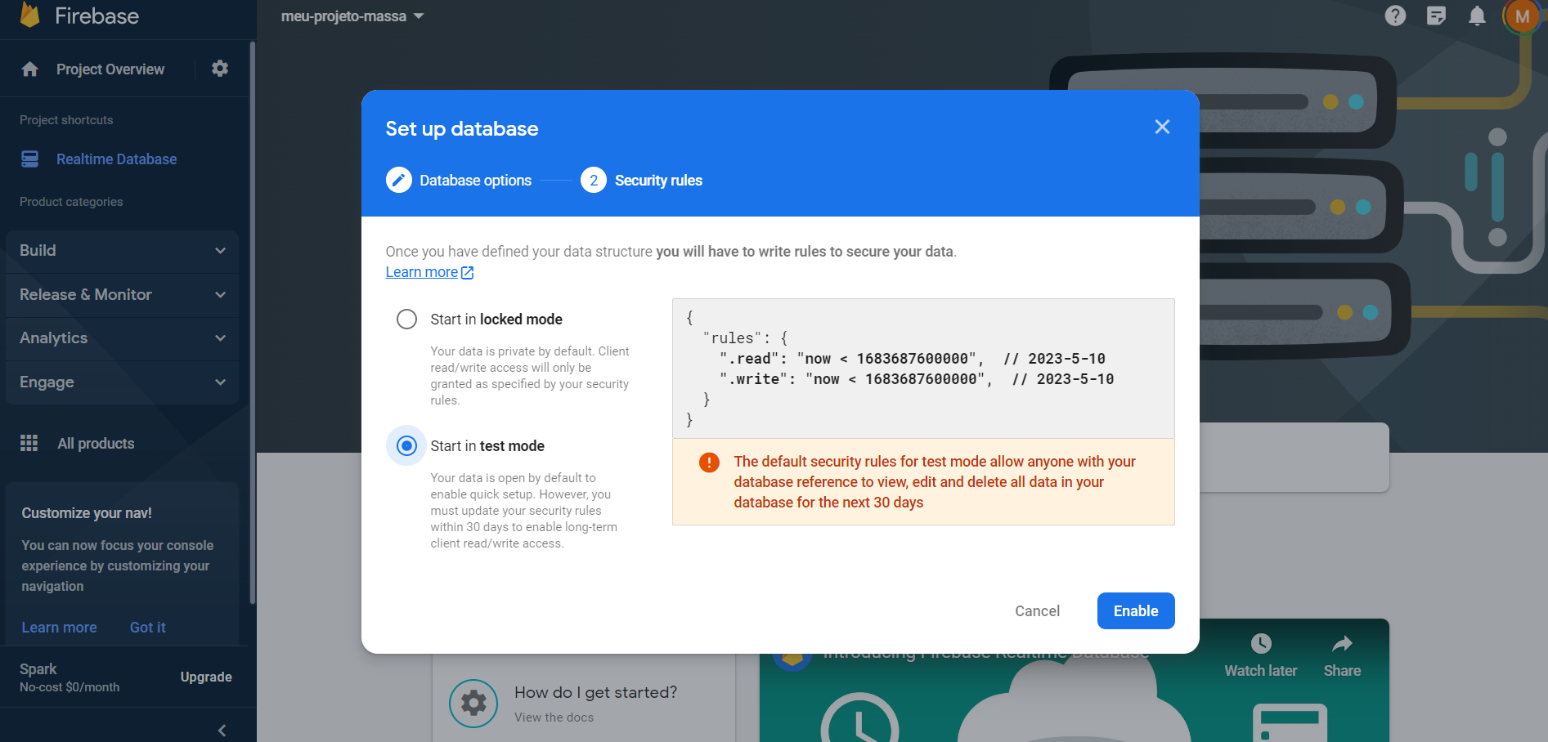
Firebase

Slide 21
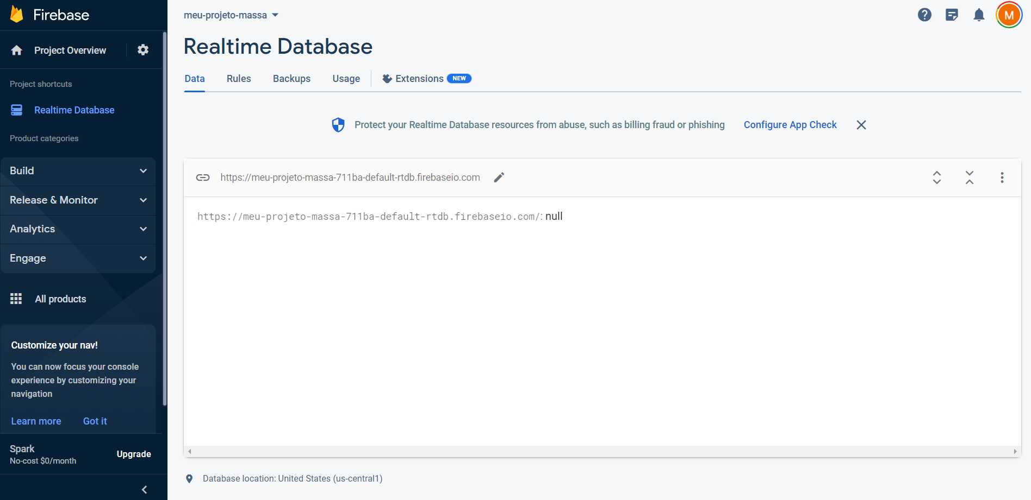
Firebase

Slide 22
Firebase
Pronto!!
Nosso Firebase está criado, configurado e com um Realtime Database pronto para ser utilizado pelo nosso aplicativo!!!

Slide 23
Firebase
Agora autenticação!!
Vamos agora adicionar autenticação por email/password e pelo Google.
Precisaremos fazer uma configuração adicional para habilitar o login pelo Google

Slide 24
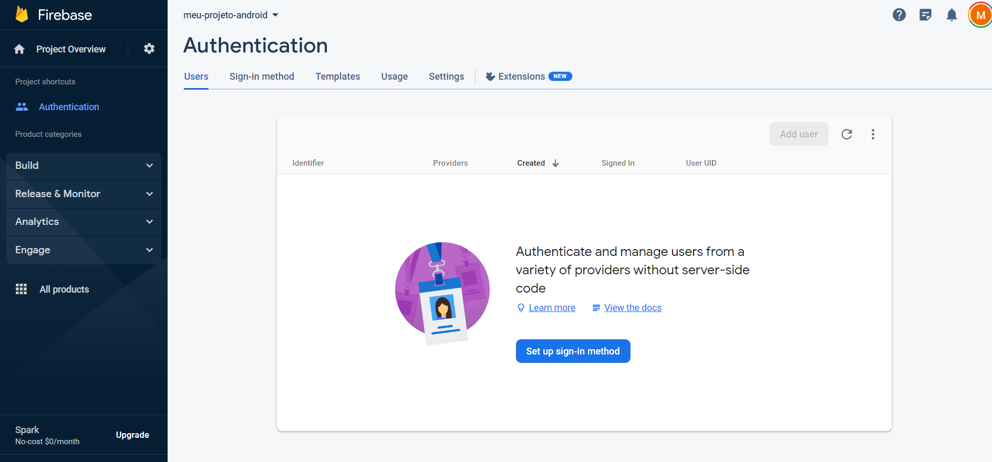
Firebase
Agora autenticação!!
Vamos agora adicionar autenticação por email/password e pelo Google.
Precisaremos fazer uma configuração adicional para habilitar o login pelo Google

Slide 25
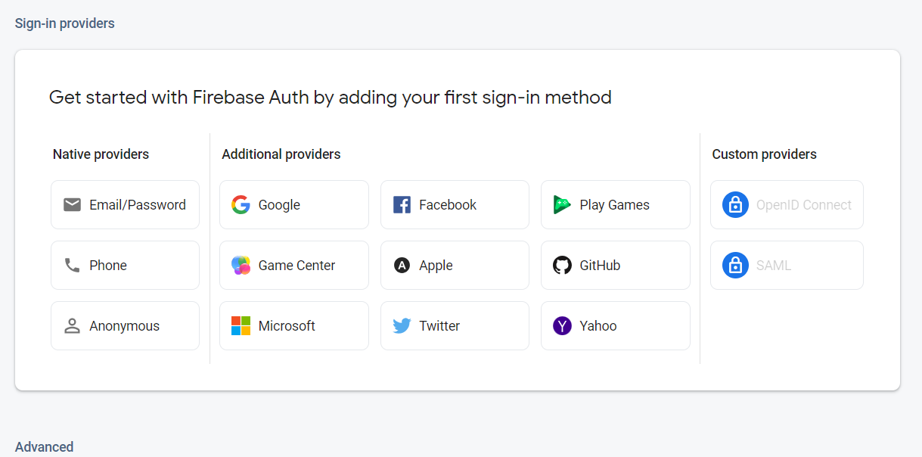
Firebase
Agora autenticação!!
Vamos agora adicionar autenticação por email/password e pelo Google.
Precisaremos fazer uma configuração adicional para habilitar o login pelo Google

Slide 26
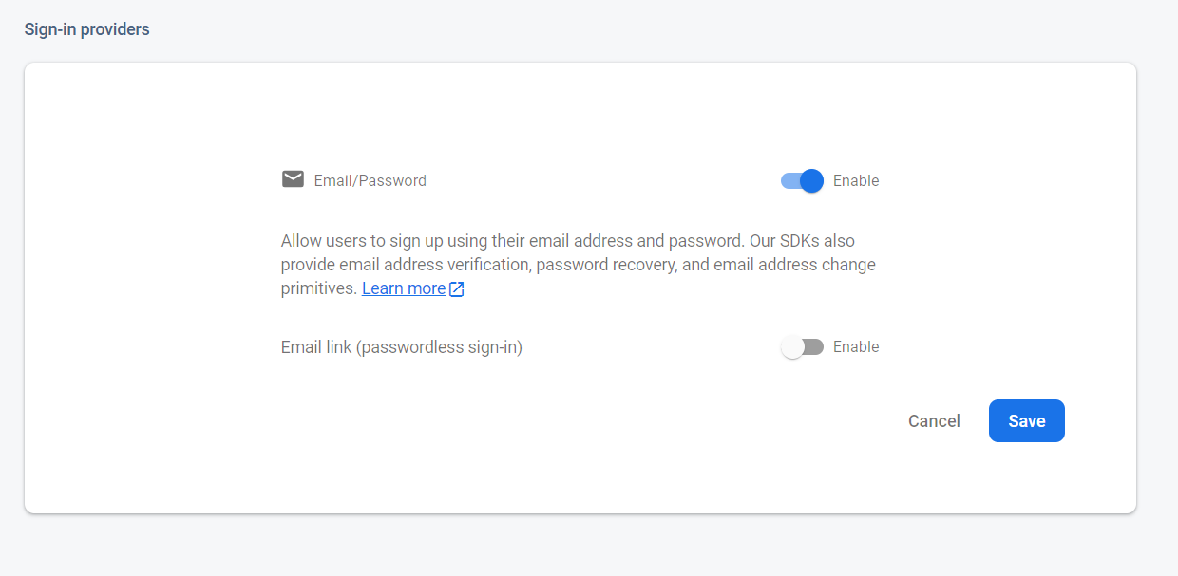
Firebase
Agora autenticação!!
Vamos agora adicionar autenticação por email/password e pelo Google.
Precisaremos fazer uma configuração adicional para habilitar o login pelo Google

Slide 27
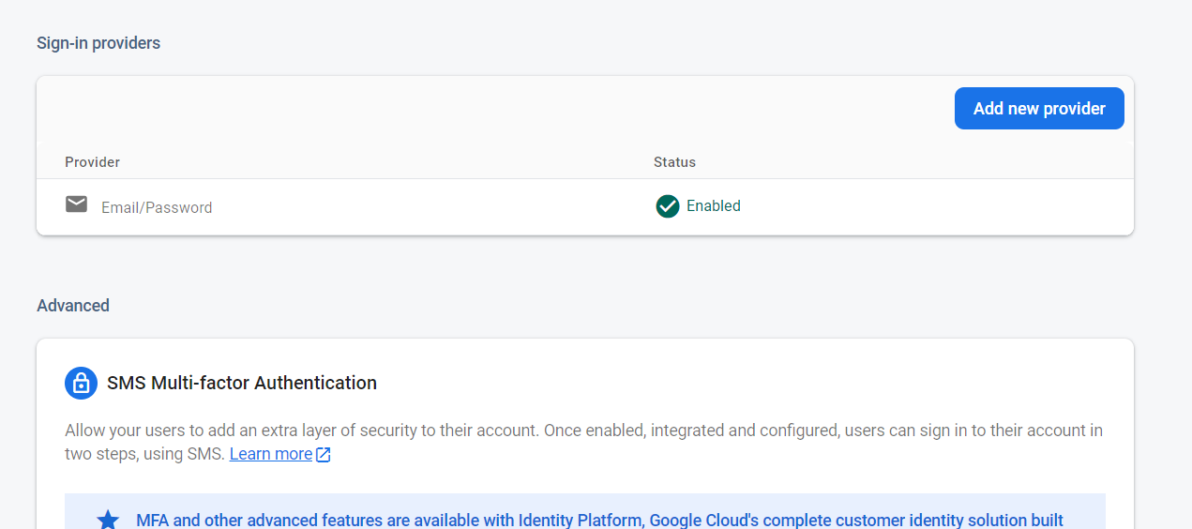
Firebase
Agora autenticação!!
Vamos agora adicionar autenticação por email/password e pelo Google.
Precisaremos fazer uma configuração adicional para habilitar o login pelo Google

Slide 28
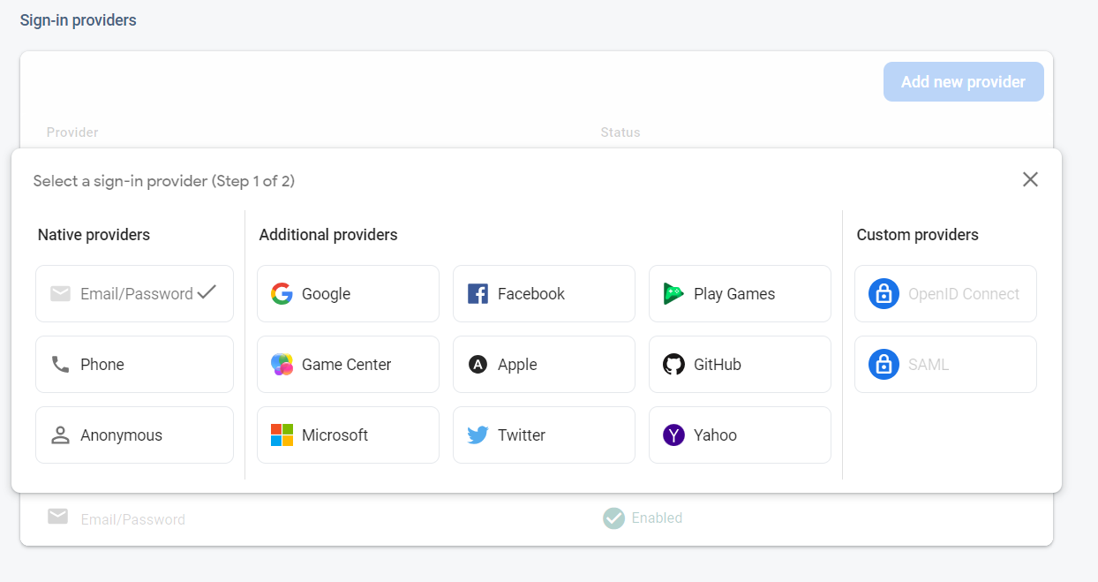
Firebase
Agora autenticação!!
Vamos agora adicionar autenticação por email/password e pelo Google.
Precisaremos fazer uma configuração adicional para habilitar o login pelo Google

Slide 29
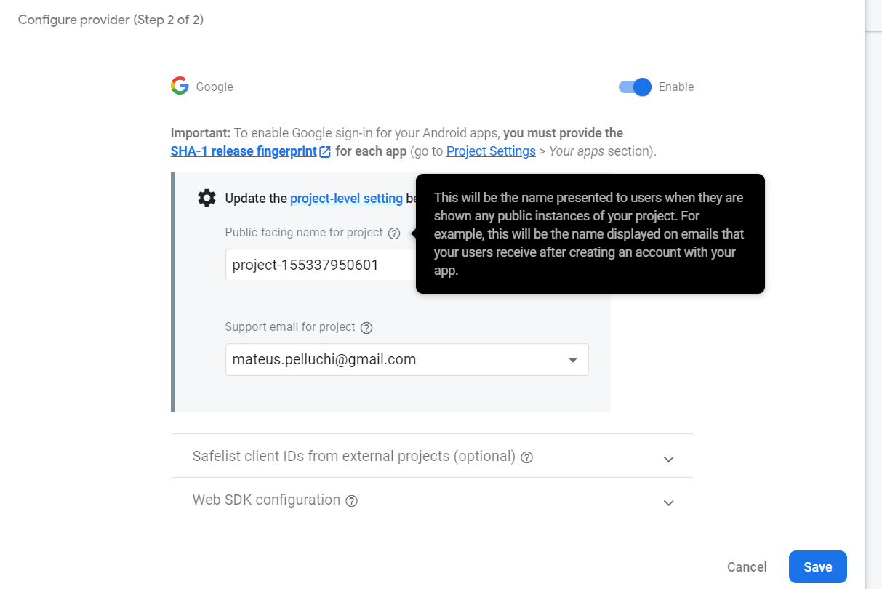
Firebase
Agora autenticação!!
Vamos agora adicionar autenticação por email/password e pelo Google.
Precisaremos fazer uma configuração adicional para habilitar o login pelo Google

Slide 30
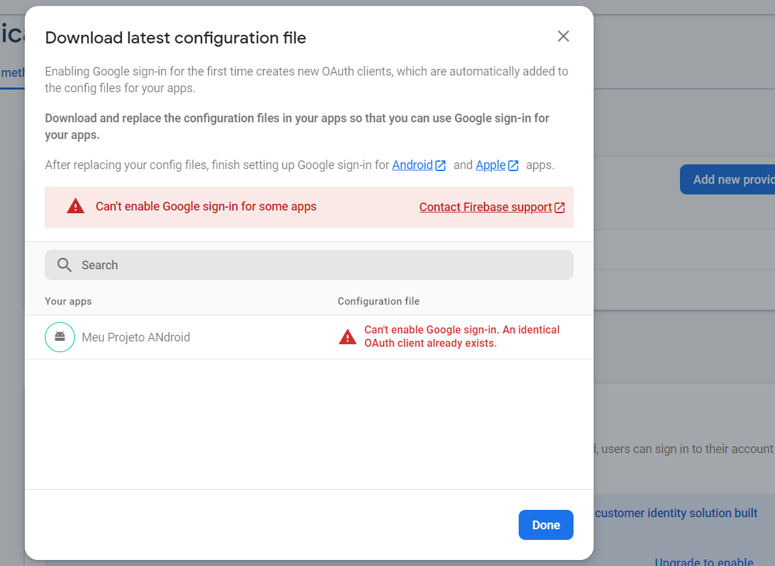
Firebase
Agora autenticação!!
Vamos agora adicionar autenticação por email/password e pelo Google.
Precisaremos fazer uma configuração adicional para habilitar o login pelo Google

Slide 31
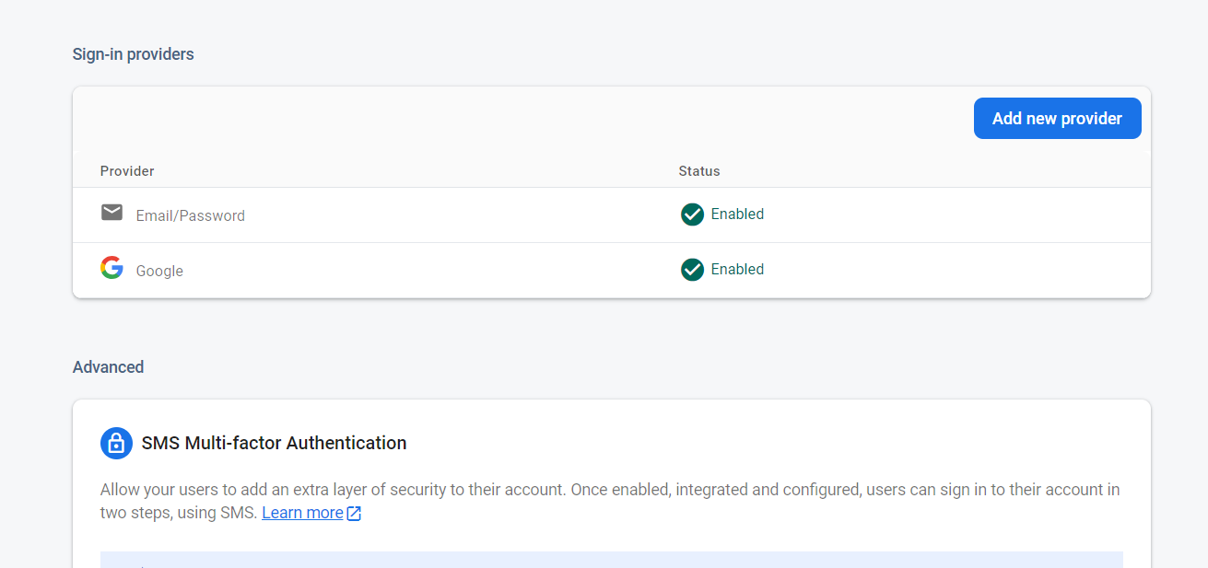
Firebase
Agora autenticação!!
Vamos agora adicionar autenticação por email/password e pelo Google.
Precisaremos fazer uma configuração adicional para habilitar o login pelo Google

Slide 32
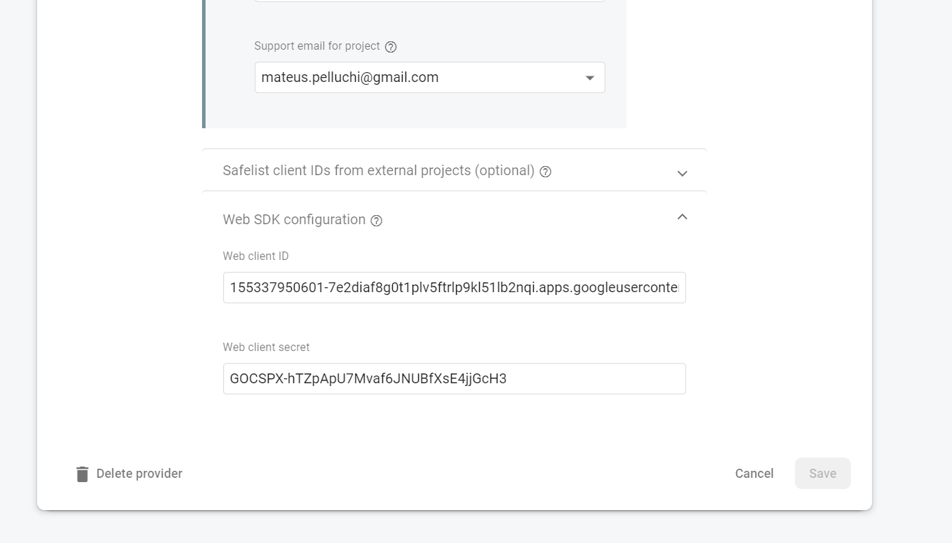
Firebase
Agora autenticação!!
Vamos agora adicionar autenticação por email/password e pelo Google.
Precisaremos fazer uma configuração adicional para habilitar o login pelo Google

Slide 33
Firebase
Web Client Id
Importante guardar esse web client id, usaremos ele para fazer o login pelo google

Slide 34
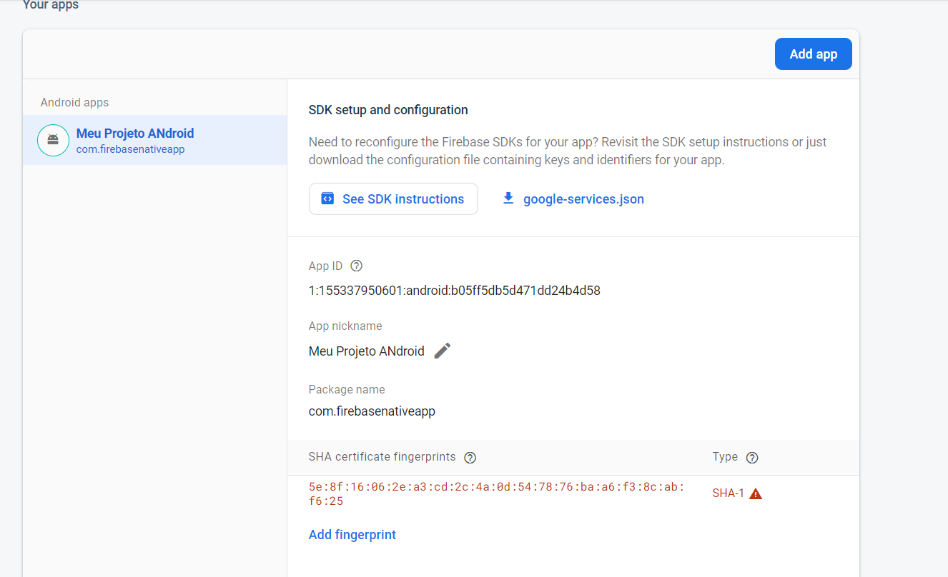
Firebase
Agora autenticação!!
Vamos agora adicionar autenticação por email/password e pelo Google.
Precisaremos fazer uma configuração adicional para habilitar o login pelo Google

Slide 35



